Slide 1
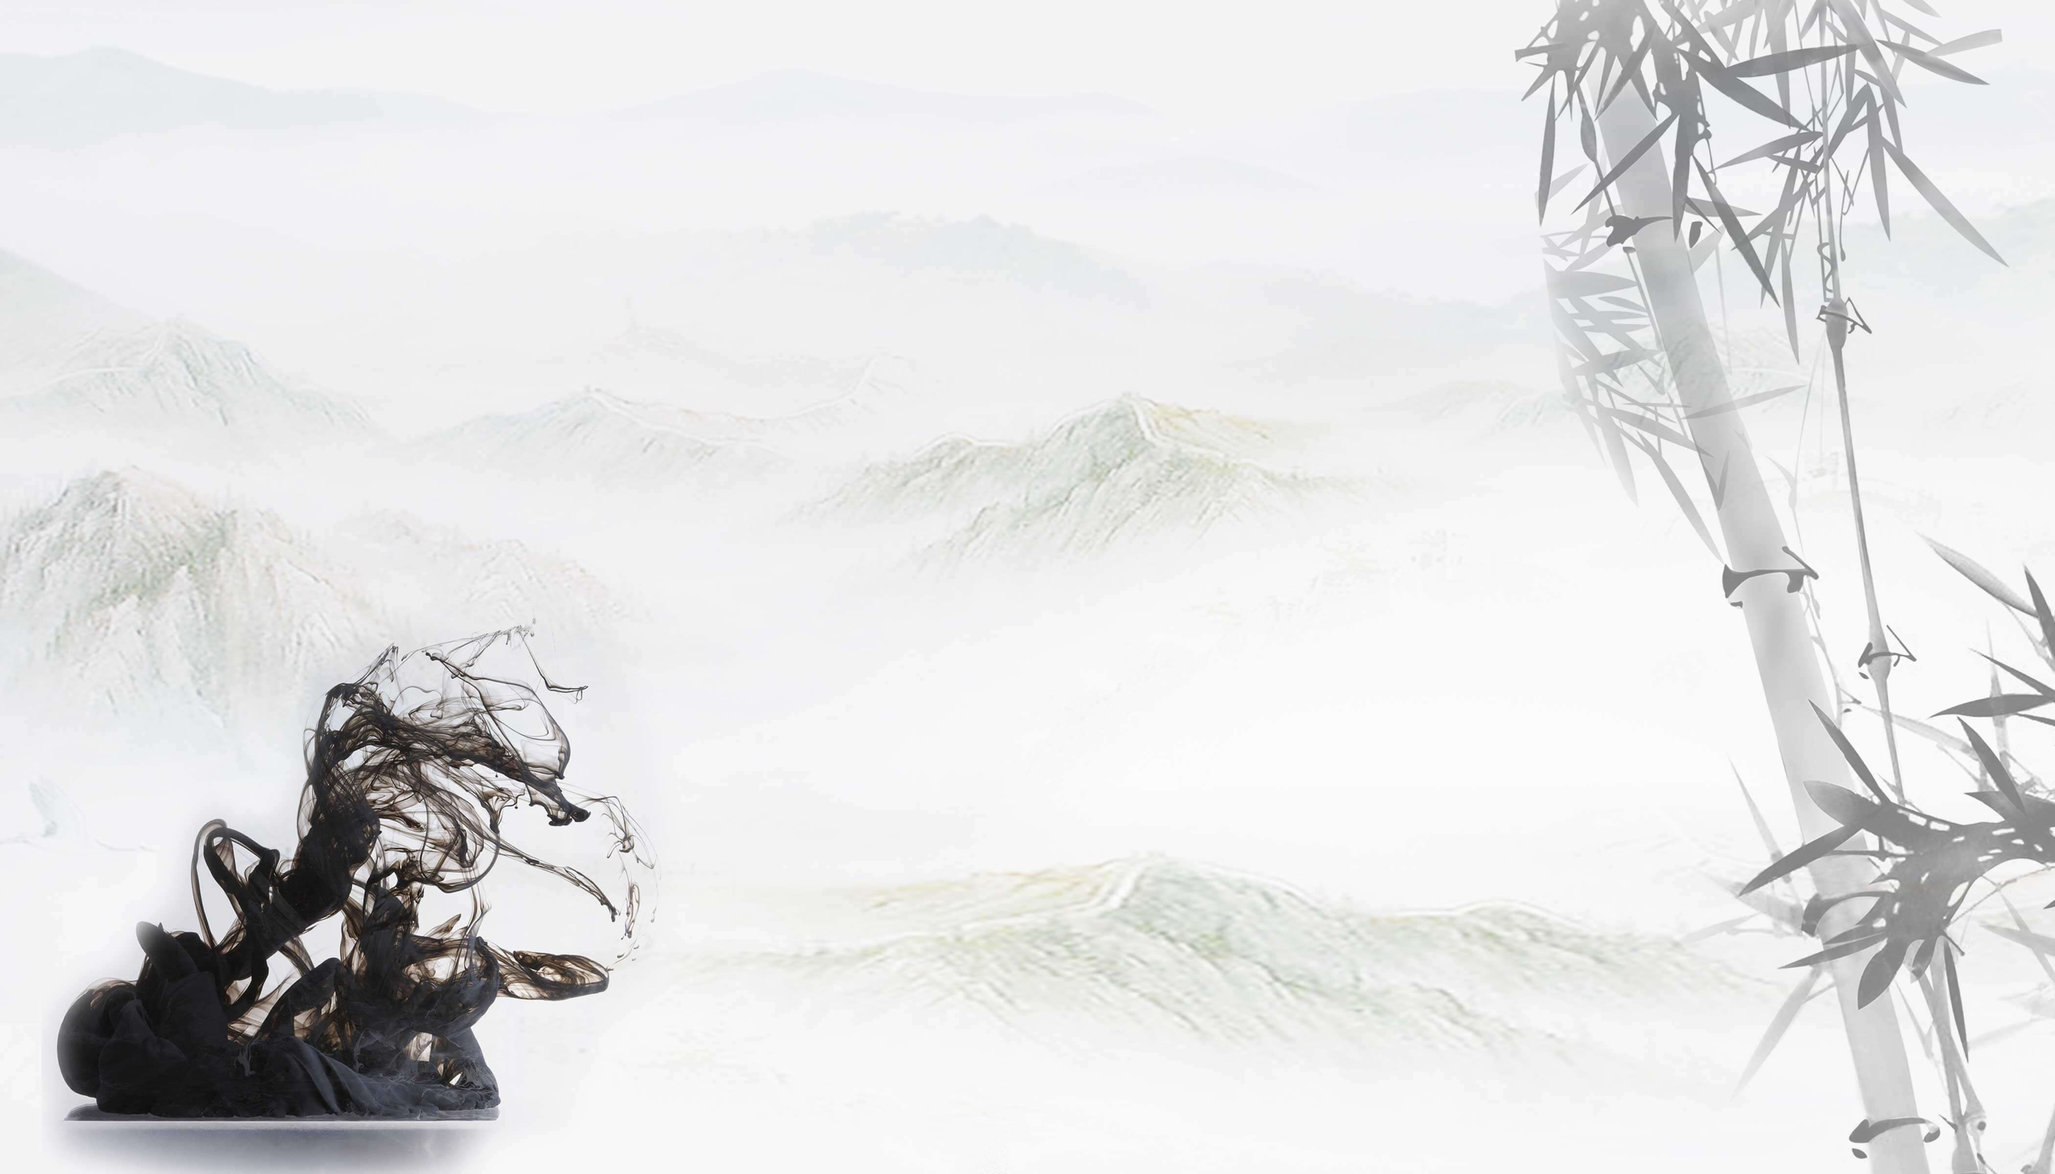
绝圣弃智 民利百倍
绝仁弃义 民复孝慈

Slide 2
目 录
在这里添加标题
PART 04
在这里添加标题
PART 03
在这里添加标题
PART 02
在这里添加标题
PART 01

Slide 3
第壹章
您的标题内容

Slide 4
国学经典
绝圣弃智，民利百倍；绝仁弃义，民复孝慈；绝巧弃利，盗贼无有。

Slide 5
国学经典
我有三宝，持而保之：一曰慈，二曰俭，三曰不敢为天下先。
夫慈故能勇；俭故能广；不敢为天下先，故能成器长。

Slide 6
不尚贤，使民不争；不贵难得之货，使民不为盗；不见可欲，使民心不乱。是以圣人之治，虚其心，实其腹，弱其志，强其骨。常使民无知无欲。使夫智者不敢为也。为无为，则无不治

Slide 7
国学经典
不尚贤，使民不争；不贵难得之货，使民不为盗；不见可欲，使民心不乱。是以圣人之治，虚其心，实其腹，弱其志，强其骨。常使民无知无欲。使夫智者不敢为也。为无为，则无不治

Slide 8
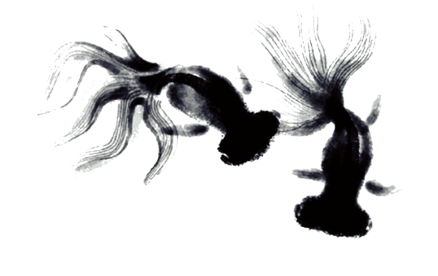
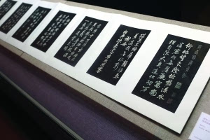
国学经典
我有三宝，持而保之：一曰慈，二曰俭，三曰不敢为天下先。
夫慈故能勇；俭故能广；不敢为天下先，故能成器长。

Slide 9
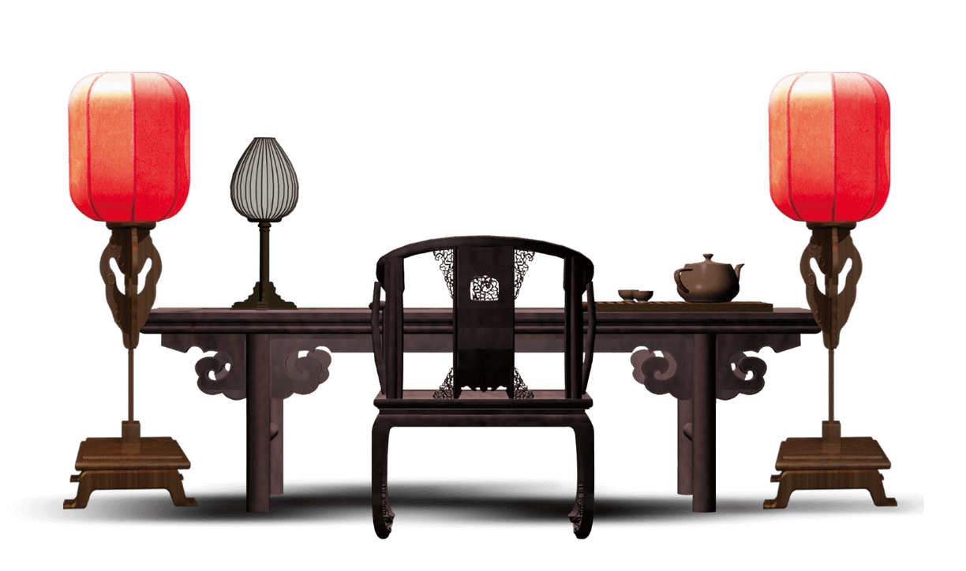
【国学经典】
不尚贤，使民不争；不贵难得之货，使民不为盗；不见可欲，使民心不乱。是以圣人之治，虚其心，实其腹，弱其志，强其骨。常使民无知无欲。使夫智者不敢为也。为无为，则无不治

Slide 10
第贰章
您的标题内容

Slide 11
国学经典
明道若昧，进道若退，夷道若颣。
上德若谷，大白若辱，广德若不足，建德若偷，质真若渝。
大方无隅，大器晚成，大音希声，大象无形。
道隐无名。夫惟道，善贷且成。
GUOXUEJINGDAN

Slide 12
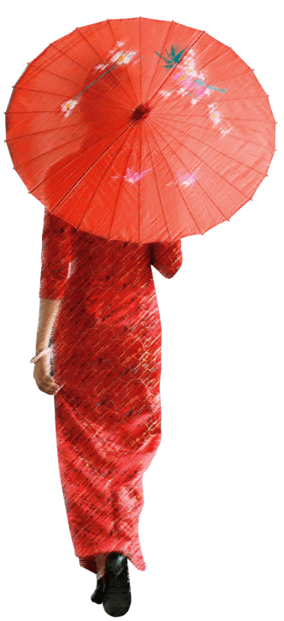
国学经典
我有三宝，持而保之：一曰慈，二曰俭，三曰不敢为天下先。
夫慈故能勇；俭故能广；不敢为天下先，故能成器长。
上德若谷，大白若辱，广德若不足，建德若偷，质真若渝。
上德若谷，大白若辱，广德若不足，建德若偷，质真若渝。
上德若谷，大白若辱，广德若不足，建德若偷，质真若渝。

Slide 13
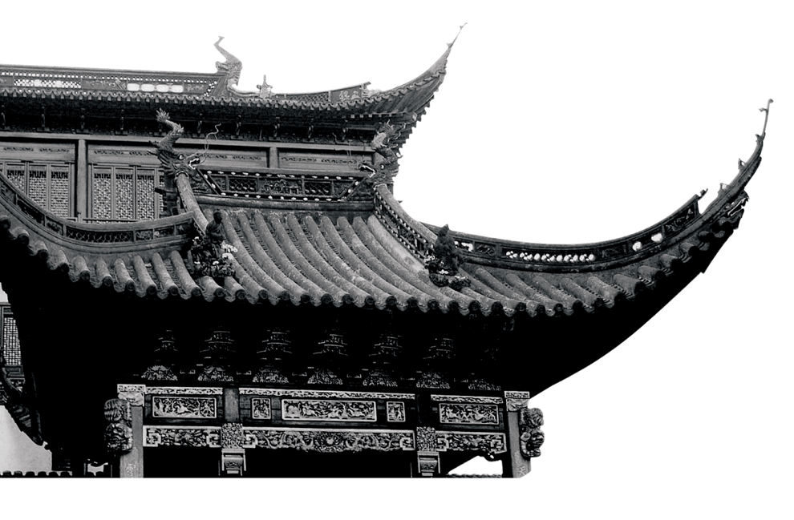
国学经典
不尚贤，使民不争；不贵难得之货，使民不为盗；不见可欲，使民心不乱。是以圣人之治，虚其心，实其腹，弱其志，强其骨。常使民无知无欲。使夫智者不敢为也。为无为，则无不治

Slide 14
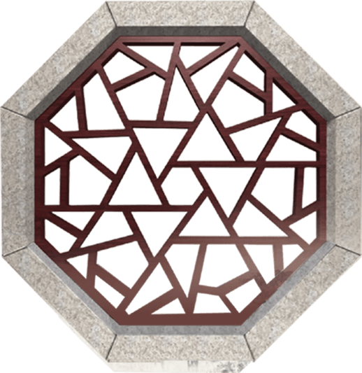
国学经典
我有三宝，持而保之：一曰慈，二曰俭，三曰不敢为天下先。
夫慈故能勇；俭故能广；不敢为天下先，故能成器长。

Slide 15
道隐无名。夫惟道，善贷且成。
道隐无名。夫惟道，善贷且成。
道隐无名。夫惟道，善贷且成。
道隐无名。夫惟道，善贷且成。
道隐无名。夫惟道，善贷且成。

Slide 16
国学经典
GUOXUEJINGDAN
我有三宝，持而保之：一曰慈，二曰俭，三曰不敢为天下先。
夫慈故能勇；俭故能广；不敢为天下先，故能成器长。

Slide 17
第叁章
您的标题内容

Slide 18
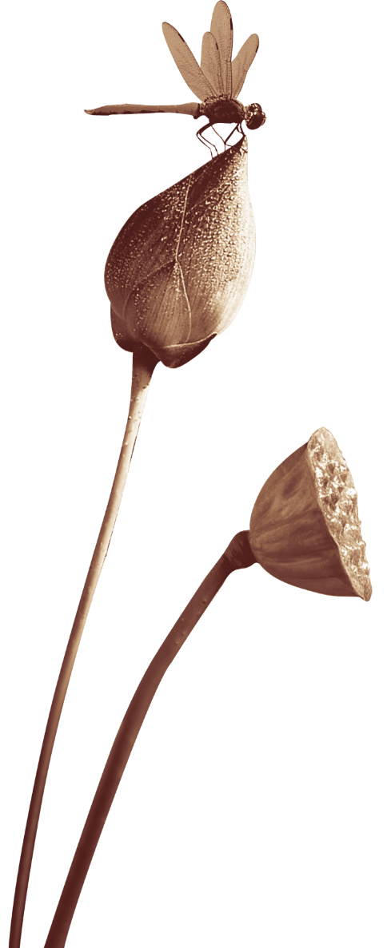
国
学
精
典
上德若谷，大白若辱，广德若不足，建德若偷，质真若渝。
上德若谷，大白若辱，广德若不足，建德若偷，质真若渝。
上德若谷，大白若辱，广德若不足，建德若偷，质真若渝。
上德若谷，大白若辱，广德若不足，建德若偷，质真若渝。

Slide 19
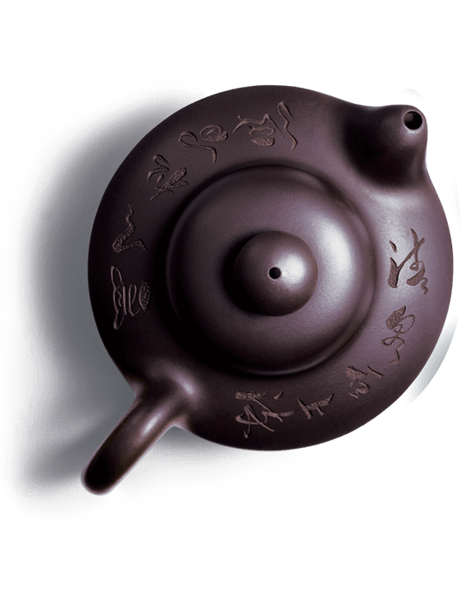
明道若昧，进道若退，夷道若颣。
上德若谷，大白若辱，广德若不足，建德若偷，质真若渝。
大方无隅，大器晚成，大音希声，大象无形。
道隐无名。夫惟道，善贷且成。明道若昧，进道若退，夷道若颣。
上德若谷，大白若辱，广德若不足，建德若偷，质真若渝。
大方无隅，大器晚成，大音希声，大象无形。
道隐无名。夫惟道，善贷且成。

Slide 20
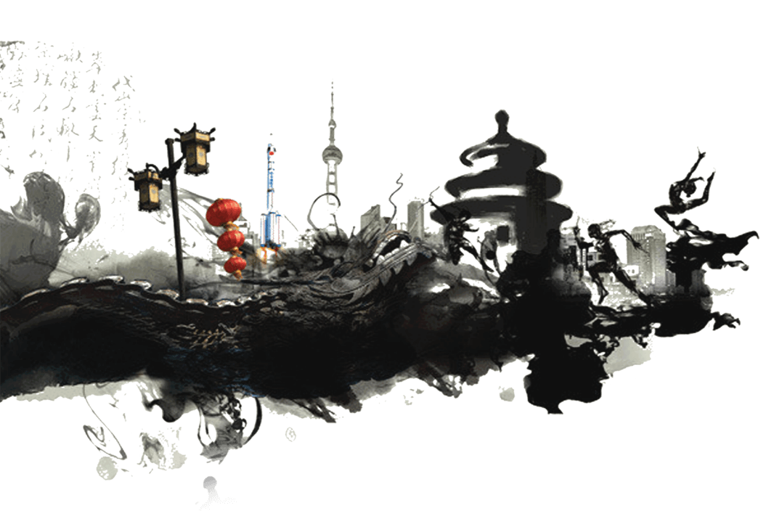
国学经典
我有三宝，持而保之：一曰慈，二曰俭，三曰不敢为天下先。
夫慈故能勇；俭故能广；不敢为天下先，故能成器长。

Slide 21
第肆章
您的标题内容

Slide 22
家住西秦。赌博艺随身。花柳上、斗尖新。偶学念奴声调，有时高遏行云。蜀锦缠头无数，不负辛勤。
数年来往咸京道，残杯冷炙谩消魂。衷肠事、托何人。若有知音见采，不辞遍唱阳春。一曲当筵落泪，重掩罗巾。

Slide 23
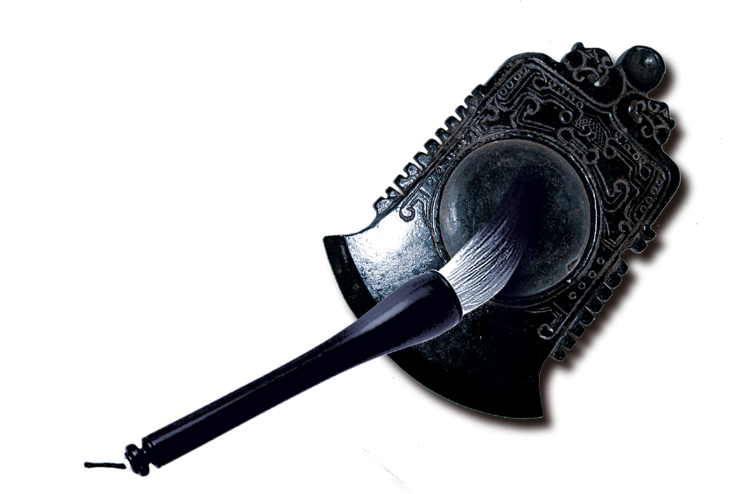
国
学
经
典
我有三宝，持而保之：一曰慈，二曰俭，三曰不敢为天下先。
夫慈故能勇；俭故能广；不敢为天下先，故能成器长。我有三宝，持而保之：一曰慈，二曰俭，三曰不敢为天下先。
夫慈故能勇；俭故能广；不敢为天下先，故能成器长。

Slide 24
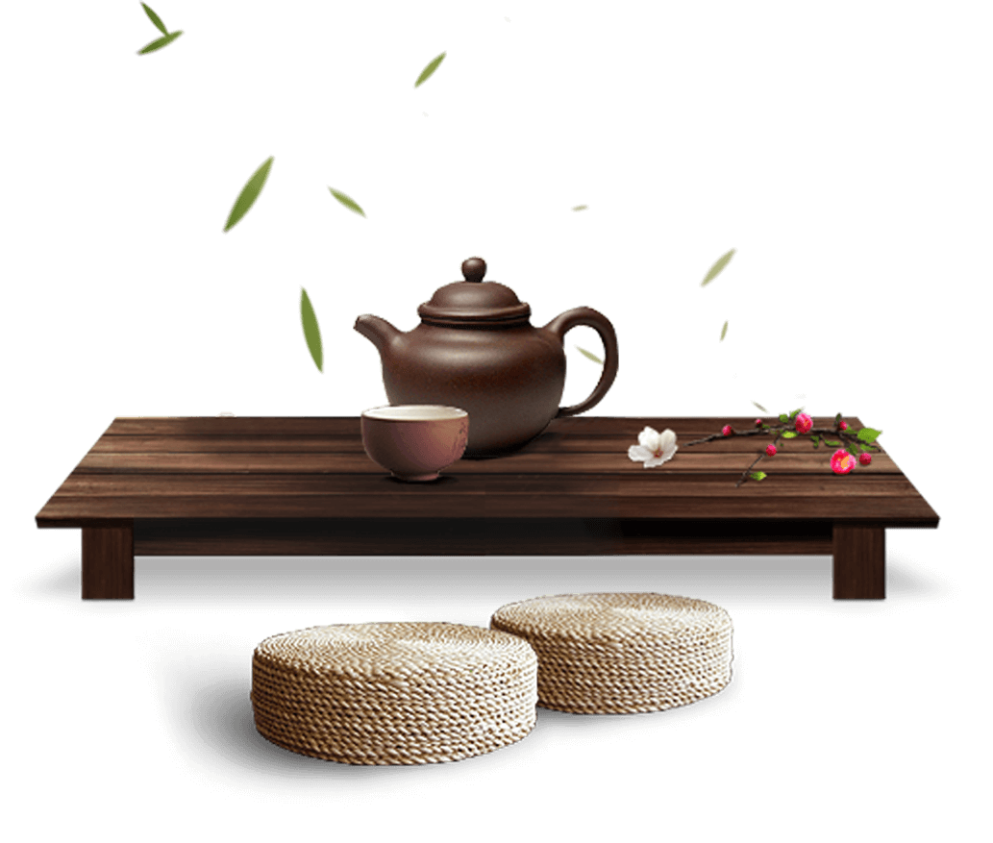
国学经典
我有三宝，持而保之：一曰慈，二曰俭，三曰不敢为天下先。
夫慈故能勇；俭故能广；不敢为天下先，故能成器长。

Slide 25
演示完毕 谢谢欣赏

Slide 26
10000+套精品PPT模板全部免费下载
PPT营
www.pptying.com
Notes:
模板来自于 https://www.pptying.com 【PPT营】

